Slide 1
Chłodzenie komputera

Slide 2
Nadmierne ciepło komputera
Komputery są niemalże wszędzie. Służą człowiekowi już niemalże w każdej dziedzinie życia. Obecne są nie tylko w biurach czy różnych maszynach, ale nawet w samochodzie, telewizorze, pralce czy naszych telefonach komputerowych. Komputery jak każde maszyny wydzielają ciepło. Jest to jeden z problemów tych urządzeń. Ciepło to może być szczególnie męczące gdy wydziela się w zbyt dużych ilościach. Przykładem takim mogą być biura, gdzie komputerów stoi od kilkunastu do kilkudziesięciu sztuk. Każdy z nich w czasie pracy nagrzewa się i wydziela ciepło, co nie sprzyja atmosferze biurowej

Slide 3
Chłodzenie dysku twardego
Okazuje się iż nawet współczesne dyski twarde, potrzebują chłodzenia. Jednym z takich produktów jest wentylator przeznaczony do chłodzenia dysków. Wentylatory takie montuje się w obudowie nad dyskiem twardym. Dwa wentylatory zamontowane na specjalnych wodnych łożyskach gwarantują bardzo cichą pracę. Łożyska te także to gwarancja żywotności, wentylator taki jest w stanie działać nieprzerwanie przez ponad pięćdziesiąt tysięcy godzin. Dodatkowe chłodzenie dysku twardego chroni go przed przegrzaniem co jest bardzo ważnym czynnikiem w prawidłowej pracy komputera.

Slide 4
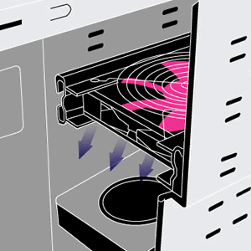
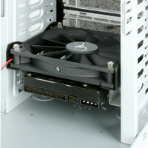

Slide 5
Chłodzenie procesora
Procesory już od samego początku były chłodzone przez radiatory. W przypadku małych procesorów radiatory były wystarczające jednak wraz z rozwojem techniki procesory wymagały coraz to lepszego chłodzenia. Pojawiały się wszelkiego rodzaju wentylatory, najpierw małe potem coraz większe. W końcu zaczęto łączyć radiatory z wentylatorami co dawało bardzo dobrą wydajność i obniżało poziom hałasu w komputerze. Dzięki takiemu zastosowaniu procesory utrzymywały swoją temperaturą co pozwalało im na najbardziej wydajną pracę.

Slide 6
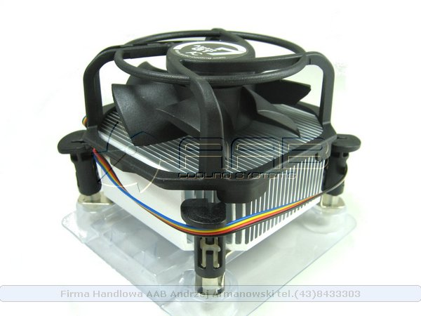

Slide 7
Chłodzenie kart graficznych
W dawniejszych komputerach, chłodzenie nie było potrzebne, karty graficzne były o słabej mocy lub też korzystały z procesora całego komputera. Dzisiaj na kartach graficznych stosuje się oddzielne procesory, które muszą mieć swoje chłodzenie. Początkowo do chłodzenia procesora używało się samych radiatorów, wraz z rozwojem kart graficznych zaczęto używać wentylatorów. Dzisiaj najlepsze karty graficzne korzystają z chłodzenia radiatorów oraz zamontowanych na nich radiatorów.

Slide 8
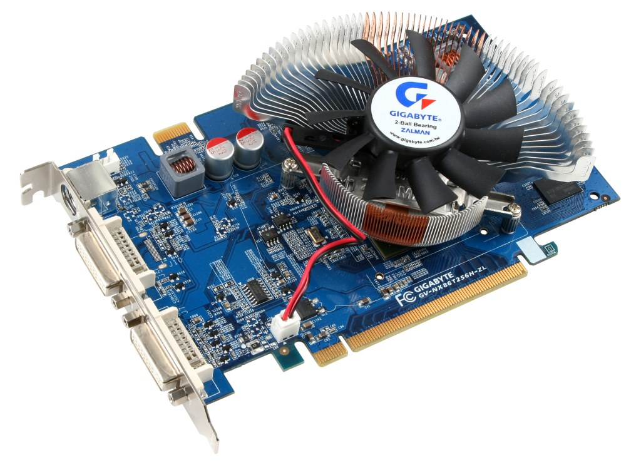

Slide 9
Chłodzenie pamięci ram
Dobrze schłodzona pamięć operacyjna to o wiele większa wydajność i stabilność systemu. W czasie pracy pamięć może się bardzo nagrzewać, przeważnie wtedy gdy wykonuje zbyt wiele zadań. Dlatego też należy zadbać o jej schładzanie. Jednym z produktów mogą być specjalne wykonane radiatory z miedzi, przez firmę AAB Cooling. Tym razem oferuje nam miedziane radiatory, które montujemy na kościach pamięci za pomocą specjalnej taśmy termo-przewodzącej. Taśma ta zapewnia dobre połączenie radiatora z kością pamięci oraz odpowiednie odprowadzenie ciepła.

Slide 10
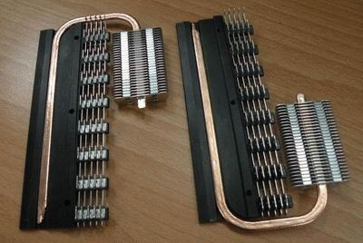
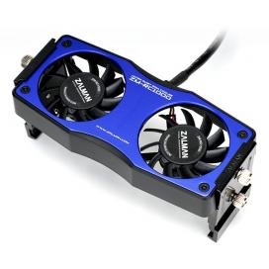

Slide 11
Chłodzenie wodne
- chłodzenie elementów mechanicznych lub elektronicznych przy użyciu układu, w którym medium transportującym ciepło jest woda. Systemy chłodzenia wodnego są stosowane m.in. w samochodach, elektrowniach i czasami w komputerach.

Slide 12
System chłodzenia wodnego, niezależnie od miejsca zastosowania składa się zawsze z trzech podstawowych elementów:
bloków chłodzących - wymienników ciepła, w których przepływająca woda ogrzewa się od elementów, odbierając od nich tym samym ciepło; zwykle mają postać żłobkowanych kształtek lub zestawu cienkich rurek, wykonanych z metali dobrze przewodzących ciepło (np. miedź lub mosiądz) i posiadających dużą powierzchnię wymiany, przez które cyrkuluje woda
chłodnicy - która również jest wymiennikiem ciepła, zbudowanym z kształtek lub rurek, w której dochodzi do oddawania ciepła z wody do otoczenia; chłodnice są często zaopatrywane w wentylatory, które zwiększają intensywność wymiany ciepła przez wymuszanie ruchu powietrza

Slide 13
pompy - która wymusza kontrolowany obieg wody w całym układzie - pompy te miewają różną konstrukcję zależną od zastosowania i potrzebnej wydajności pracy
zbiornika wyrównującego z zaworami - automatycznie uzupełniającego niedobory wody, które powstają na skutek nieszczelności i parowania
układu rur, które łączą z sobą pompę, bloki chłodzące, chłodnicę, zbiornik wyrównawczy i ewentualnie elementy dodatkowe takie jak wskaźniki przepływu, ciepła, ciśnienia i temperatury

Slide 14
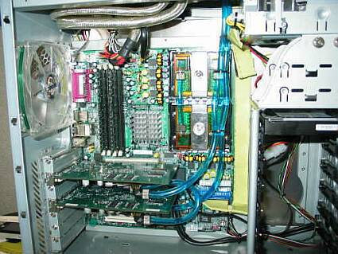

Slide 15
Podstawową zaletą chłodzenia wodnego, jest niska cena wody - najtańszego z możliwych ciekłego medium chłodzącego. W porównaniu z układami powietrznymi, wodne układy chłodzące są zwykle dużo bardziej efektywne.
Jedną z wad chłodzenia wodnego, jest jego tendencja do porastania glonami, które świetnie rozwijają się w ciepłej wodzie. Aby tego uniknąć należy dodawać do wody pestycydy. Innym problemem chłodzenia wodnego jest korozja, prowadząca do rozszczelniania się układów. Problem ten rozwiązuje się poprzez dodawanie do wody płynów antykorozyjnych i stosowanie do jego konstrukcji stopów nierdzewnych.

Slide 16
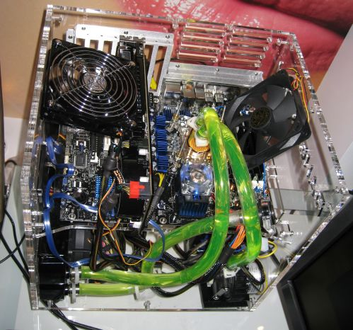

Slide 17
Rodzaje chłodzenia komputera
Chłodzenie pasywne to urządzenia, które nie wydzielają dodatkowego hałasu. Zbudowane są ze specjalnych stopów metali, które odprowadzają ciepło z pracującego urządzenia. Chłodzenie aktywne natomiast to najróżniejszego rodzaju wentylatory. Wentylatory, choć bardzo skuteczne powodują dodatkowy hałas. Stosuje się w nich łożyska najlepszej jakości, jednakże przy obrotach nawet tysiąc obrotów na minutę hałas może być uciążliwy. Każdy ze sposobów chłodzenia ma swoje plusy i minusy, warto się z nimi zapoznać przed wyborem systemu chłodzenia.

Slide 18
Jakie chłodzenie wybrać?
Chłodzenie pasywne jest mniej skuteczne niż chłodzenie aktywne, zajmuje także więcej przestrzeni i nie zawsze jest możliwe jego zamontowanie, nie generuje natomiast żadnego dodatkowego hałasu. Chłodzenie aktywne natomiast jest bardzo efektywne, jednakże powoduje dodatkowy hałas.

Slide 19
Hałas ten jest jest zbyt wielki, jednak zastosowanie kilku systemów chłodzenia na procesor, kartę graficzną czy dysk twardy może znacznie obniżyć komfort pracy z komputerem. Jednym z rozwiązać może być zastosowanie chłodzenia pasywnego oraz chłodzenia aktywnego. Kompromis ten wydaje się najbardziej korzystny i jest chyba najlepszym rozwiązaniem jeśli chodzi o chłodzenie komputera.

Slide 20
Chłodzenie smartfonów
Urządzenia mobile ze względu na swoją zwartą budowę nie są tak dobrze wyposażone w chłodzenie jak urządzenia stacjonarne. Odprowadzanie ciepła najczęściej opiera się na obudowie. Wyposażone są one w nanorurki które rozprowadzają ciepło po całej obudowie. Innym sposobem jest po prostu obudowa wykonana z metalu. Ostatni sposób to tzw thermal throtling. Funkcja ta ogranicza maksymalną wydajność procesora w przypadku gdy temperatura przekroczy ustalony poziom.

Slide 21
Rodzaje past termoprzewodzących:
pasta silikonowa
taśma termoprzewodząca
Pasta z domieszką srebra
Pasta na bazie płynnego metalu
Podkładka termoprzewodząca

